Slide 1
Муниципальное бюджетное дошкольное образовательное учреждение «Детский сад № 1 «Маршо» с. Азамат-Юрт Гудермесского муниципального района»
Интернет-портфолио
воспитателя
Муцуруевой Фаризы Имрановны

Slide 2
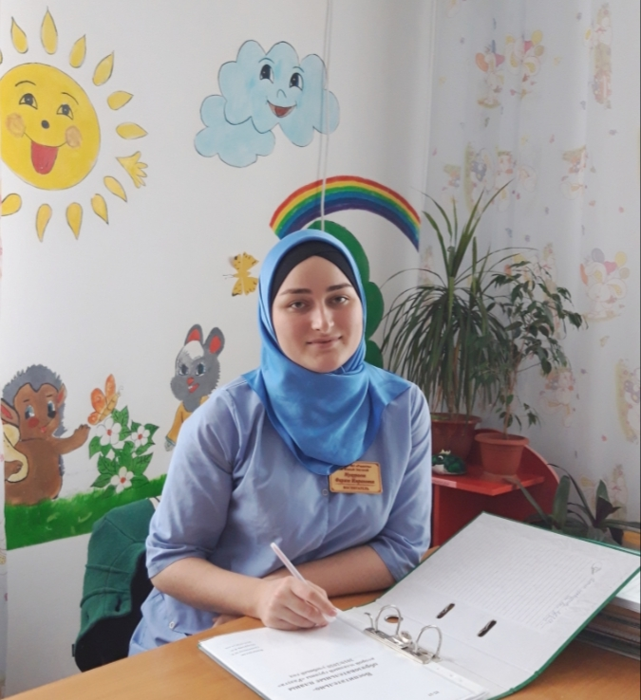
Мой жизненный девиз:
«Улыбнись жизни, и она тебе улыбнётся в ответ!»
Дошкольный возраст – самый прекрасный и таинственный возраст детей, когда происходит становление личности. Работая с детьми дошкольниками, я постоянно нахожусь в творческом поиске, расширяю свой кругозор, заряжаюсь мощной детской энергетикой, которая помогает чувствовать себя ребёнком на протяжении всей жизни.

Slide 3
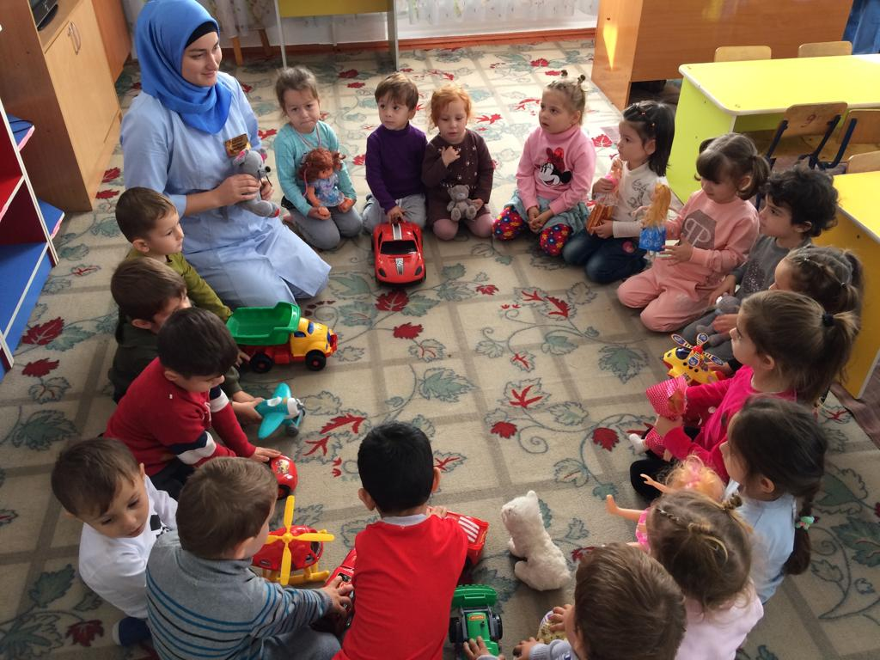
МОЁ ПЕДАГОГИЧЕСКОЕ КРЕДО: «К детям в садик пришёл – улыбнись, в этих стенах царит совсем другая жизнь!» – следовать словам поэта Евгения Евтушенко и быть ребёнком, взаимодействуя с детьми, никогда не забывать об искренности, полноте принятия жизни, непосредственности и простоте в общении.
«Глаза ребёнка так блестят,
Как будто в будущем гостят.
Слова ребёнка так свежи,
Как будто в мире нету лжи.
В ребёнке дух бунтовщика.
Он словно жизнь - вся, целиком,
И дышит детская щека
Морозом, солнцем, молоком.
Щека ребёнка пахнет так,
Как пахнет стружками верстак,
И как черемуховый сад,
И как арбуза алый взгляд,
И как пастуший козий сыр,-
Как весь прекрасный вечный мир, Где так смешались яд и мед,
Где тот, кто не ребёнок, - мёртв».
(Е. Евтушенко)

Slide 4
р
Эссе «Я – педагог»
Воспитатель, по-моему, это самая замечательная профессия, главное в которой - любовь и знания, доверие и понимание. Маленький человечек приходит в детский сад, впервые отрываясь от мамы. И в самый сложный для него момент я должна стать ему «второй мамой». Очень важно, чтобы каждый ребёнок при этом ежедневно ощущал и чувство победы, и своего (пусть маленького!) личного успеха.
Перед каждым человеком рано или поздно встаёт вопрос выбора жизненного пути. Для меня вопроса «кем быть?» просто не существовало. Еще, будучи ребёнком, я твёрдо решила стать педагогом. Но почему именно воспитатель?
В детский сад я не ходила, потому что мы жили от него в отдаленности, и все время проводила с бабушкой. Но мне хотелось хоть один раз взглянуть на детсадовскую жизнь. И когда мне представился такой случай, моей радости не было предела.
Мой путь к профессии воспитателя оказался очень долгим. Еще, будучи школьницей, я любила заниматься с маленькими детьми – учила их познавать окружающий мир и просто играла с ними. Взрослые доверяли мне погулять со своими детьми, пока они были заняты. И я даже не подозревала тогда, что профессия воспитателя станет моей… Чем старше я становилась, тем больше меня тянуло к детям.
Поэтому после окончания 9-го класса, я поступила учиться в педагогическое колледж. После колледжа я сразу пришла работать в детский сад, нигде и никогда я не получала такого удовольствия и такой радости от работы, как в детском саду. С того дня прошло больше 9 лет и ни разу я не пожалела об этом.
Дети – это радость, это самое дорогое, что у нас есть. Чужих детей для меня не бывает, поэтому к каждому ребенку я отношусь как к своему собственному, с материнской заботой и нежностью. За этот труд, я вознаграждена сполна детской радостью, блеском в детских глазах, ожидающих открытий и превращений, волшебства. Воспитывая и обучая детей, ты каждому отдаёшь частичку своего душевного тепла, но от этого ты не чувствуешь никакой потери, а наоборот, получаешь больше и больше. Многие понимают труд воспитателя лишь как игру с детьми, веселое время препровождение, и не подозревают, что требуется много кропотливого труда, терпения, чтобы каждый воспитанник вырос настоящим человеком.
Любовь к детям определяется личностными качествами воспитателя: особенностями его воспитания, талантом, чувством долга и ответственности.

Slide 5
Воспитателю приходится делать все: рисовать и шить, вязать и заниматься огородничеством, в определенной степени владеть актерским и режиссерским мастерством, петь с детьми, танцевать, выступать перед родителями, обладать художественным вкусом, четкой дикцией, знать правила хорошего тона.
Чем больше педагог знает и умеет, тем легче и интереснее ему будет работать с детьми. Необходим при этом жизнерадостный и веселый характер, умение не сердиться на ребенка, избегать монотонности, скуки, серости будничных дней. Дети оптимистичны по натуре и очень ценят эти качества в своем наставнике, которому стараются подражать.
Во время работы я всегда создаю хорошее настроение себе, детям. Я всегда чувствую, что во мне они нуждаются. Приходя к детям, я постоянно помню о том, что нельзя возвышаться над ними, предавать, унижать и обижать их, потому что они доверяют нам, ждут от нас, воспитателей, может даже, большей любви и заботы, чем от родителей.
Но наряду с этим, лучшими качествами педагога, я считаю, заинтересованность в деле и исполнительность. Воспитатель должен быть порядочным, доброжелательным, терпеливым, добрым. Доброта педагога заключается в том, чтобы с готовностью помочь ребенку осваивать мир, а семье гармонично воспитывать малыша. Без этих качеств работать с детьми невозможно.
Все время должно быть посвящено нуждам воспитанников, пониманию их интересов. Хороший педагог заботится не только об условиях жизни ребенка, но и о его духовном и физическом здоровье. Здоровому ребенку все интересно. Поэтому, подрастая, он стремится к познанию окружающего мира. И первым наставником является семья и воспитатель. Отношения детей с воспитателем играют огромную роль в формировании их личности. В своих отношениях с детьми я всегда помню о том, что я должна помочь ребенку стать более самостоятельным и ответственным.
Характер общения воспитателя и ребенка должен быть доверительный, партнерский, основанный на активном взаимодействии. Я стремлюсь к тому, чтобы не сковывать, а освобождать, не подавлять, а возносить ребенка, сравнивать достижения лишь с его собственными, а не других, оцениваю не только результат, а сам процесс деятельности, но в мягкой тактичной форме.
Я горжусь профессией своей за то, что детство проживаю многократно. Действительно – это так. Ведь вместе с детьми мы растем, развиваемся, проживаем самые счастливые годы – детство. Впечатления детства оставляют в жизни ребенка глубокий след. И поэтому воспитателю нужно стремиться к тому, чтобы эти впечатления были светлыми, яркими, радостными. То, что вынесет ребенок из детства, будет с ним всю его жизнь. И если оно окажется счастливым, то и всю свою жизнь человек будет
помнить это. Каждый день я стремлюсь передать ребенку свою любовь и знания.

Slide 6
В моём профессиональном опыте было много различных ситуаций, эмоций, чувств: и радость, чувство гордости за достижения моих воспитанников, и боль, чувство несостоятельности в результате каких-то неудач, но никогда я не испытывала чувство скуки и пустоты. Я думаю, наша профессия настолько «живая», деятельная, что это не позволяет нам стоять на месте, а требует постоянно быть в курсе всех событий. Бывали моменты, когда очередной педагогический успех или успех детей давал силы и за спиной как будто вырастали крылья, хотелось творить ещё, поделиться всем, что знаешь, подарить частичку себя. Бывали минуты, когда опускались руки, и казалось, что всё, все мои возможности исчерпаны, но придя в детский сад и увидев родных мне уже детей, я понимала, что нужна им, что нужно работать над собой и искать новые пути и подходы в работе с ними. Доверие и уважение детей – это самое главное в нашей работе.
И когда я вижу, как мои ребятишки, не хотят уходить домой, и делятся со мной своими «страшными» тайнами, я начинаю верить, что у меня всё получится. Я смогу научить ребёнка быть добрым и справедливым, уметь дружить, уметь выбирать в жизни важное и нужное, не поддаваться воле обстоятельств, воле злых и хитрых людей.
Воспитатель – скорее призванье,
Не профессия это моя.
Я не знаю, как можно иначе,
Не могу по-другому я жить.
Как же много успеть то мне надо,
Чтоб людьми в жизнь их всех проводить!

Slide 7
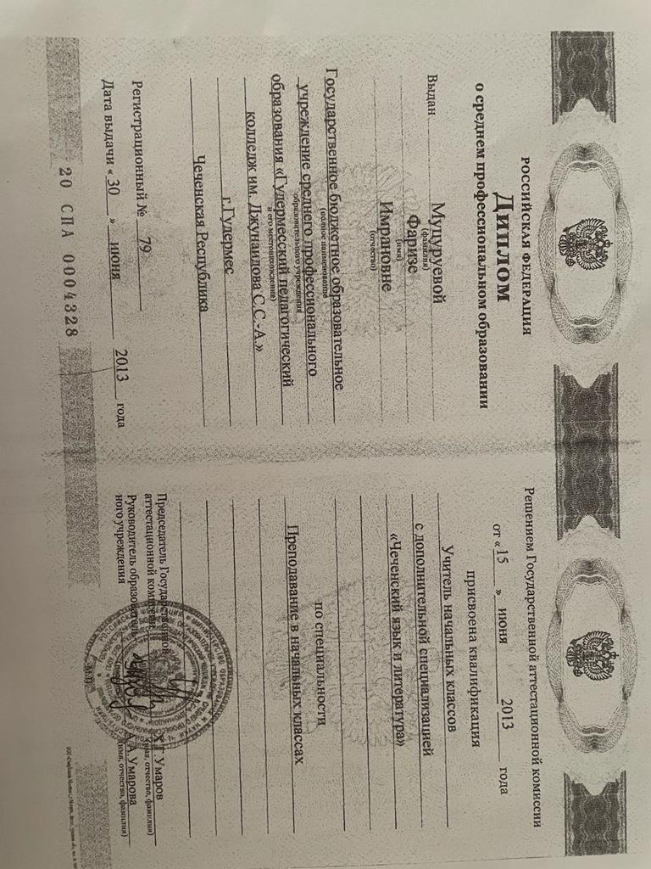
Информационная карта
Муцуруева Фариза Имрановна
Дата рождения: 27.07.1994г.
Место работы: МБДОУ д/с № 1 «Маршо»
Занимаемая должность: воспитатель
Образование: Среднее специальное
ГБОУ «Гудермесский педагогический колледж
им. Джунаидова С.С.-А»
Общий стаж работы: 9лет, 7 месяцев
Педагогический стаж работы: 9лет, 7 месяцев

Slide 8
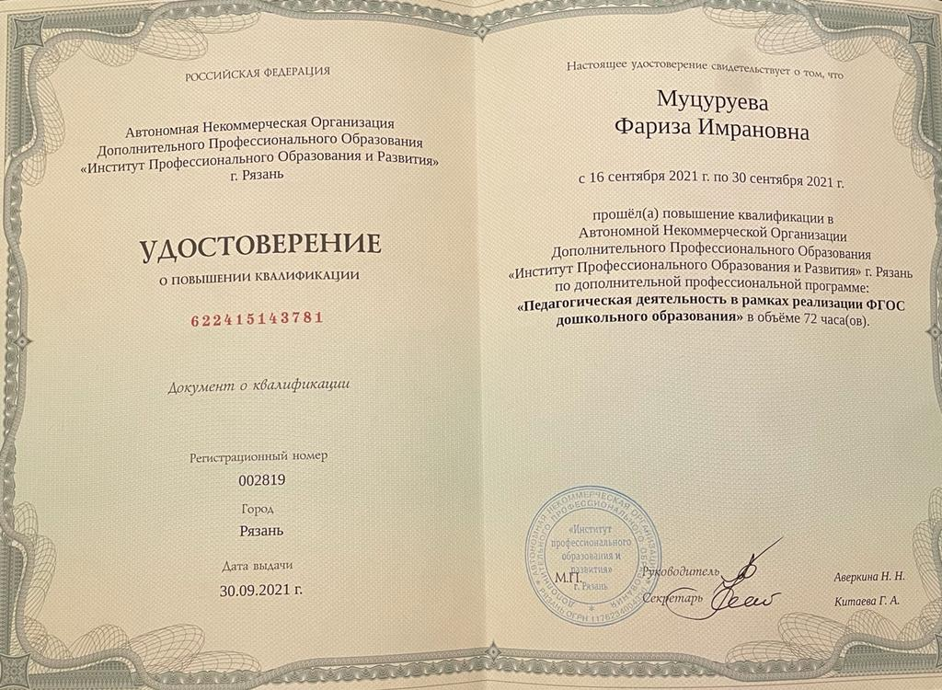
ПОВЫШЕНИЕ КВАЛИФИКАЦИИ:
Дата и место прохождение курсов | Тема курсов
16.09.2021 по 30.09.2021г. г. Рязань | прошла повышение квалификации в Автономной Некоммерческой Организации Дополнительного Профессионального Образования и Развития» г. Рязань по дополнительной профессиональной программе: «Педагогическая деятельность в рамках реализации ФГОС дошкольного образования» в объеме 72 часа.

Slide 9
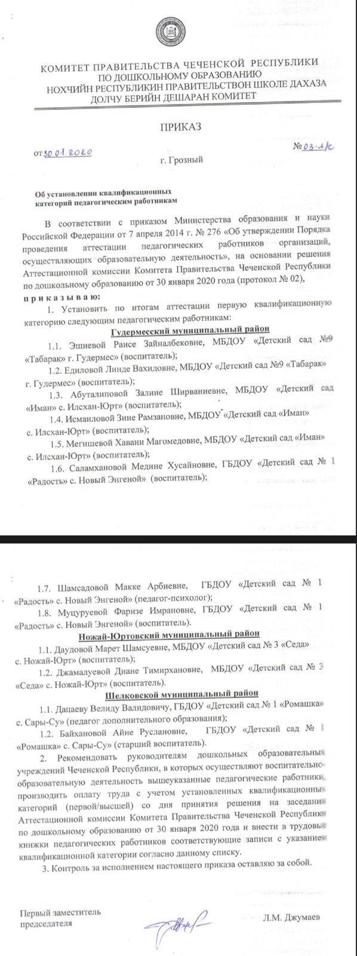
СВИДЕТЕЛЬСТВО ОБ АТТЕСТАЦИИ
Первая категория
с 30 января 2020 года
Приказ Министерства образования и науки Российской Федерации от 7 апреля 2014г.
№ 276

Slide 10
ИМЕЮ ПООЩРЕНИЯ И НАГРАДЫ:
. Благодарственное письмо за активную работу в подготовке и проведении многоуровневых выборов
2021 года в Гудермесском муниципальном районе.
. Грамота за добросовестный труд к работе, по созданию условий для воспитания, развития, и обучения детей и связи с профессиональным праздником День дошкольного работника 2021г.
. Грамота за добросовестный труд в деле воспитания и обучения подрастающего поколения 2019г.
. Грамота за добросовестный труд в деле воспитания и обучения подрастающего поколения 2018г.

Slide 11
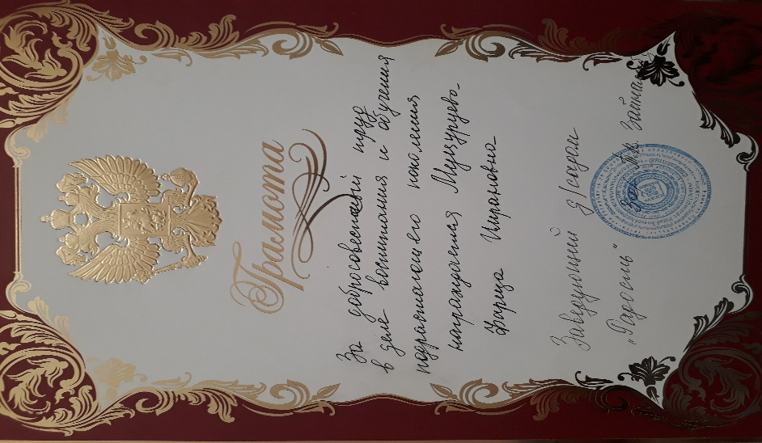
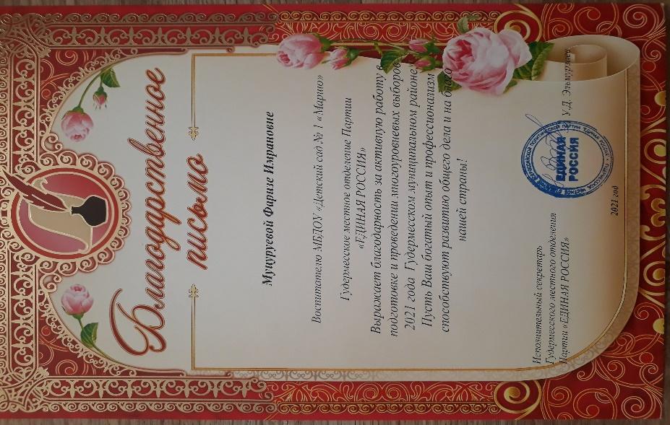
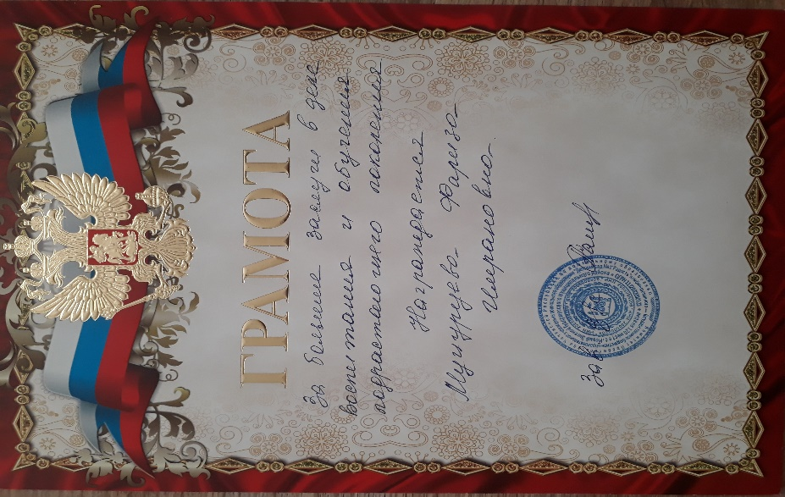

Slide 12
Тема по самообразованию:
Год | Возраст | Тема
2021-2022 год | Старшая группа | «Развитие элементарных математических представлений у детей дошкольного возраста через игровую деятельность»

Slide 13
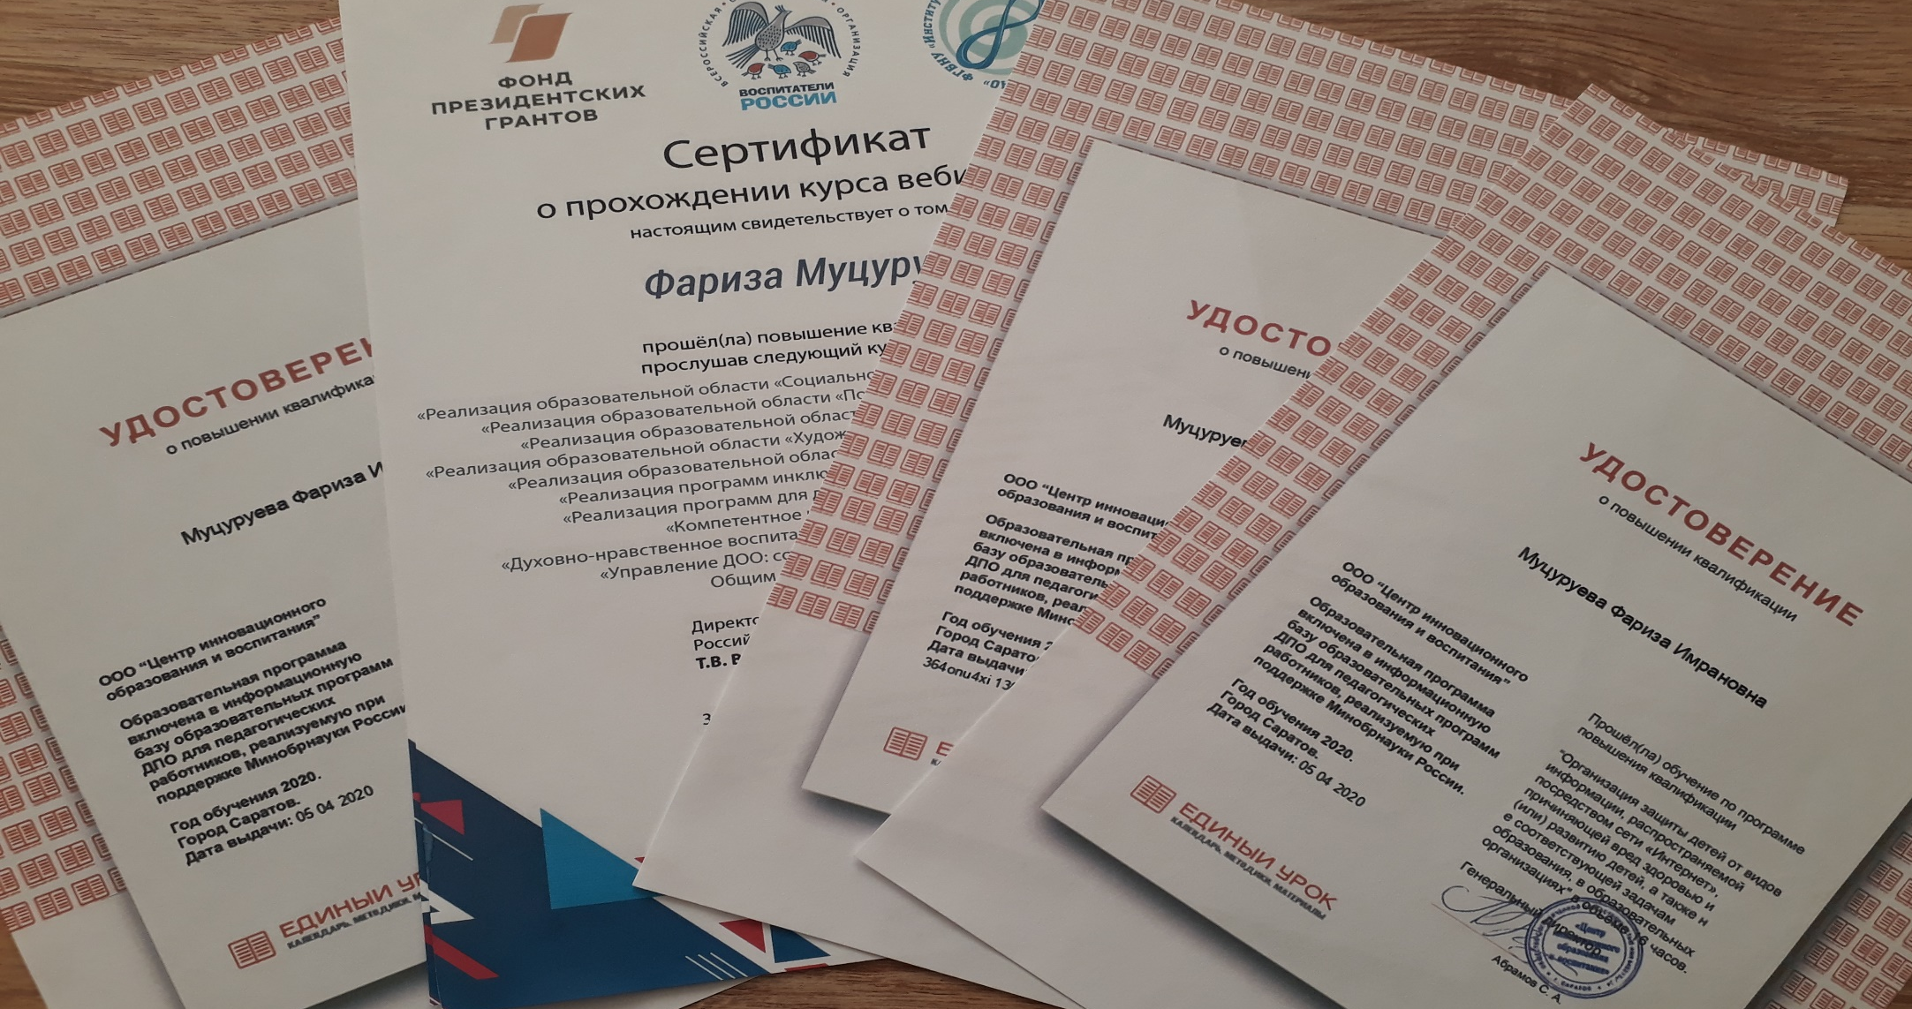
Мои достижения:

Slide 14
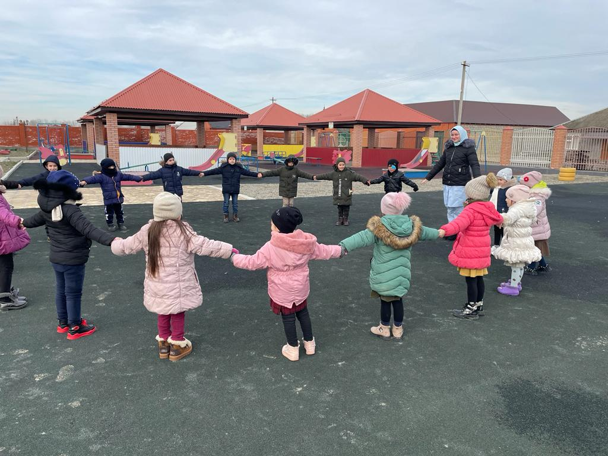
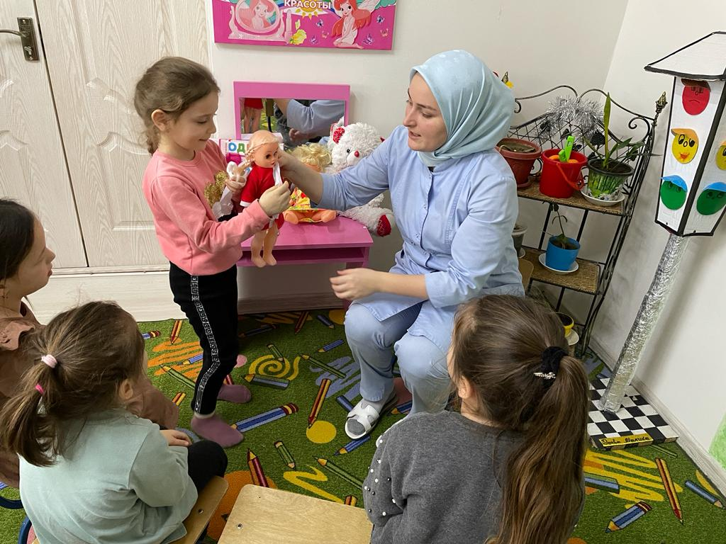
Учимся играя:

Slide 15
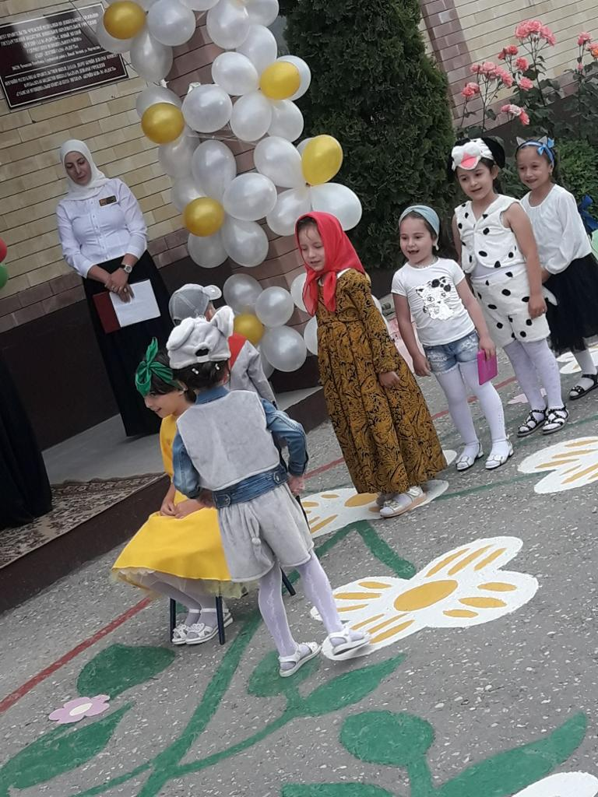
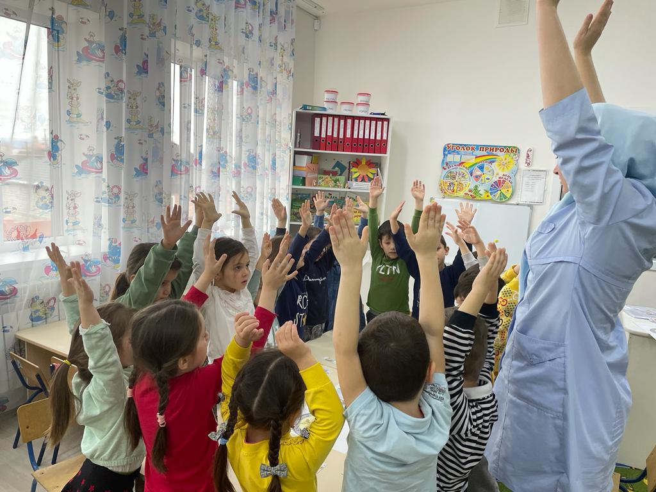
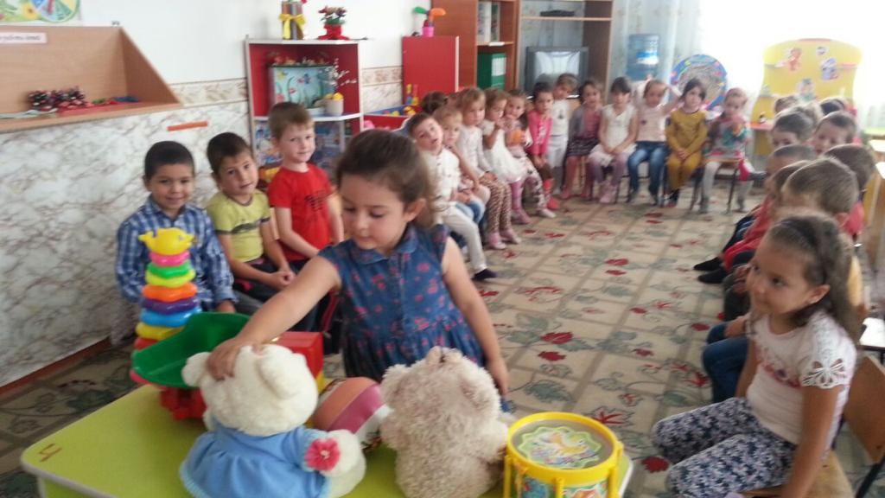

Slide 16
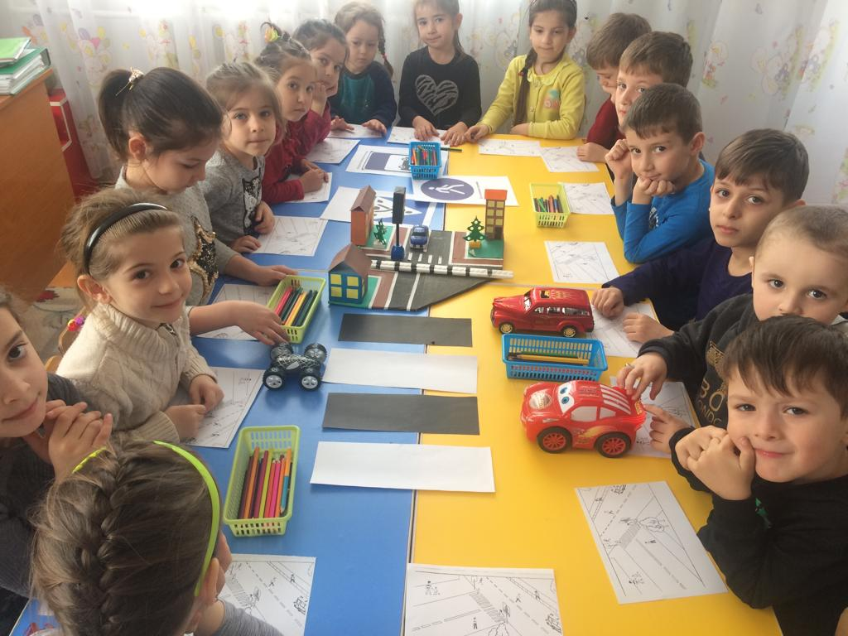
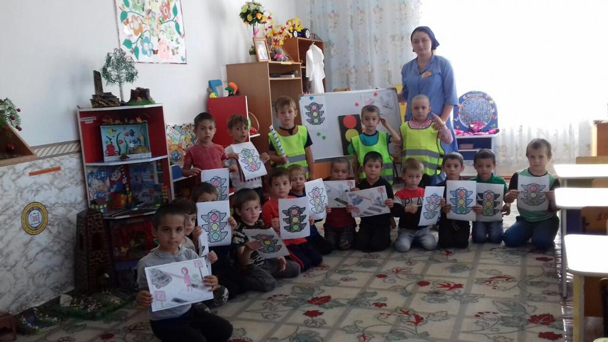
Учим правила дорожного движения:

Slide 17
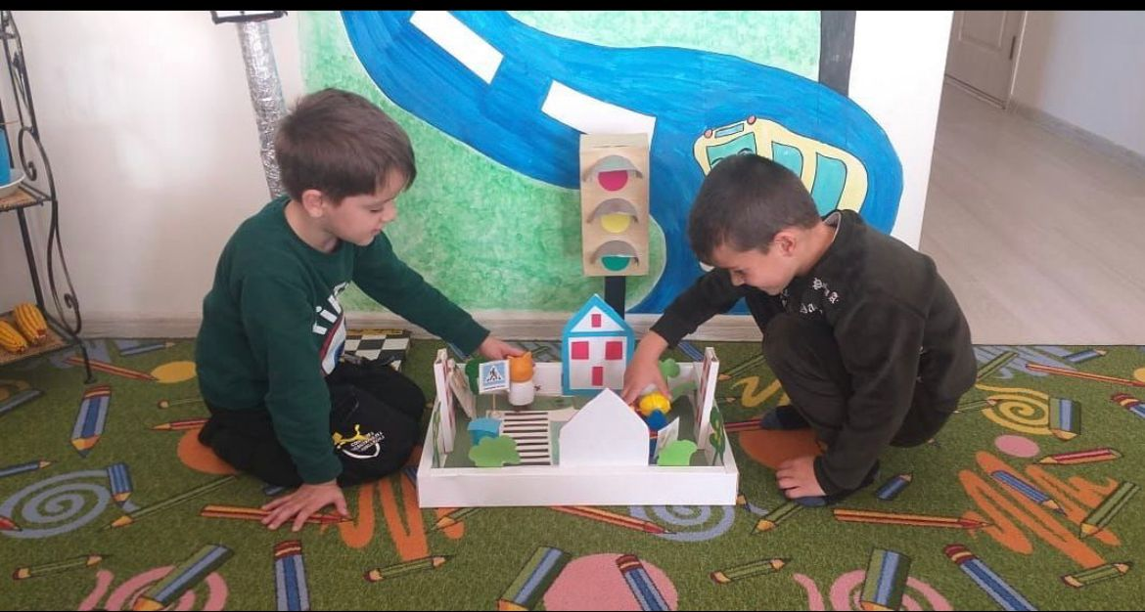
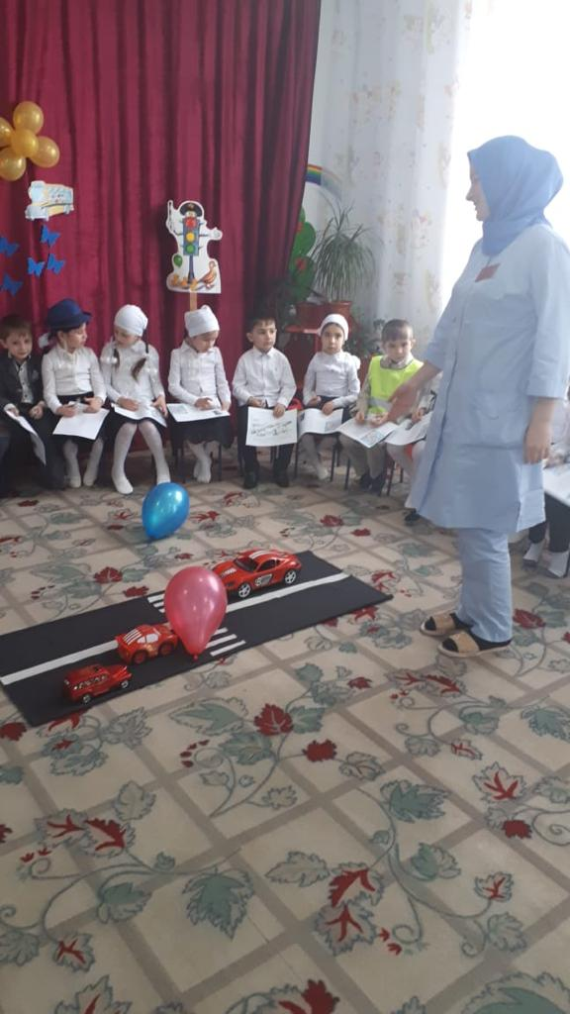

Slide 18
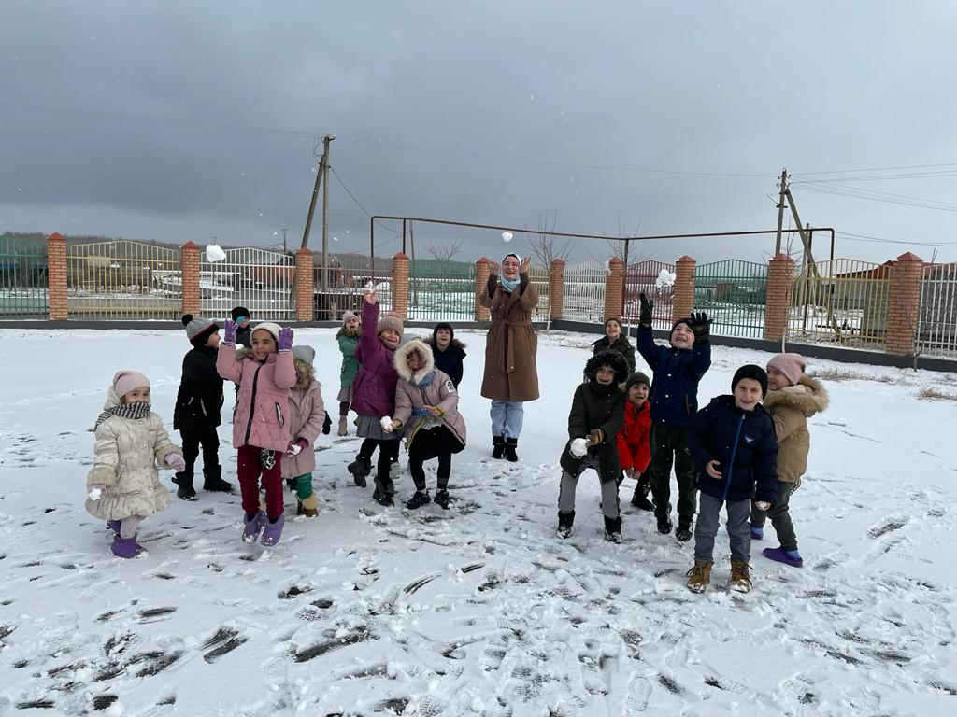
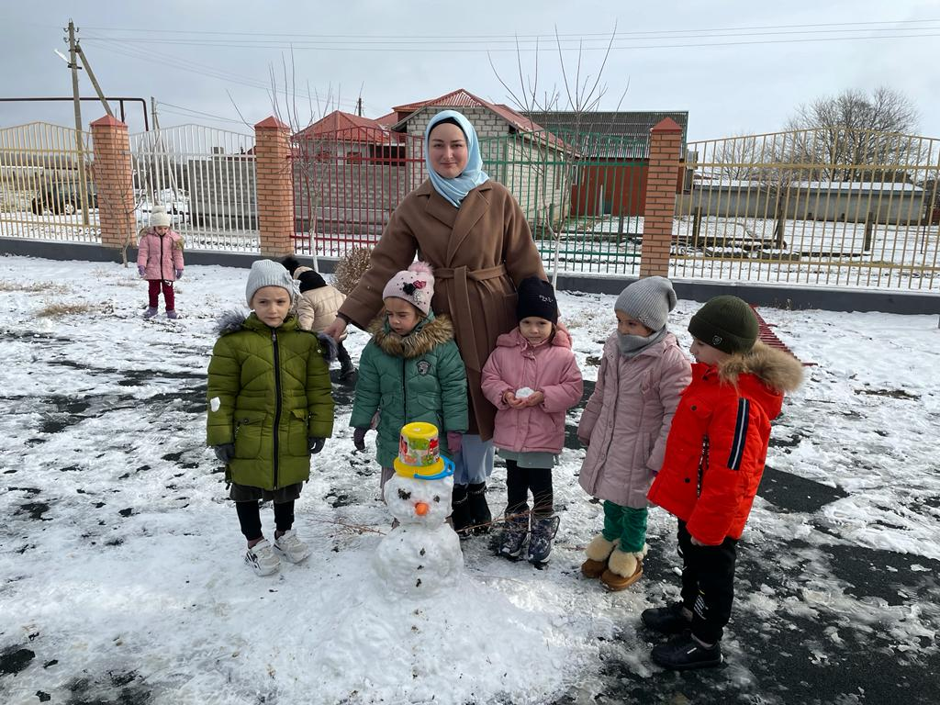
Мы на прогулке:

Slide 19
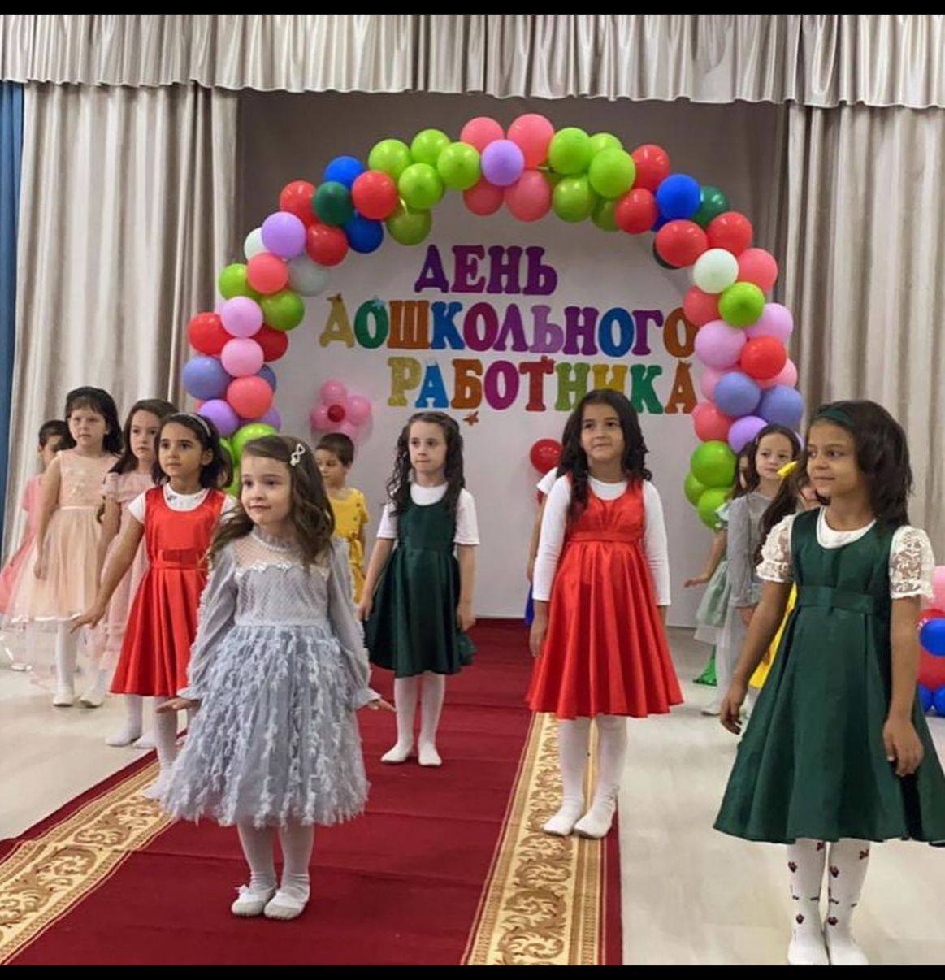
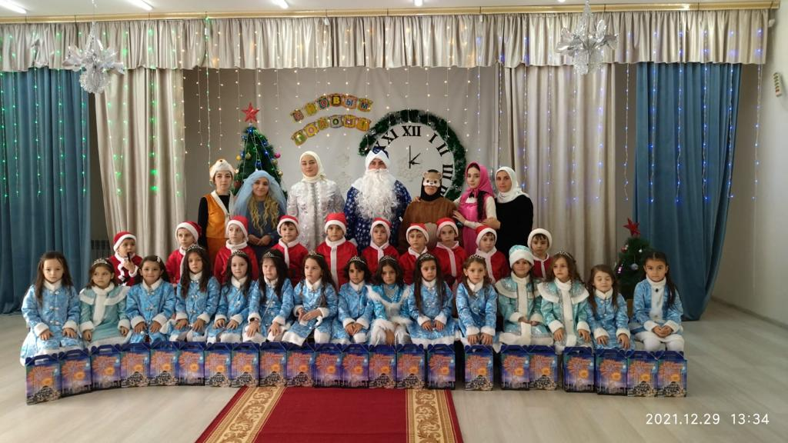
Наши праздники и развлечения:

Slide 20
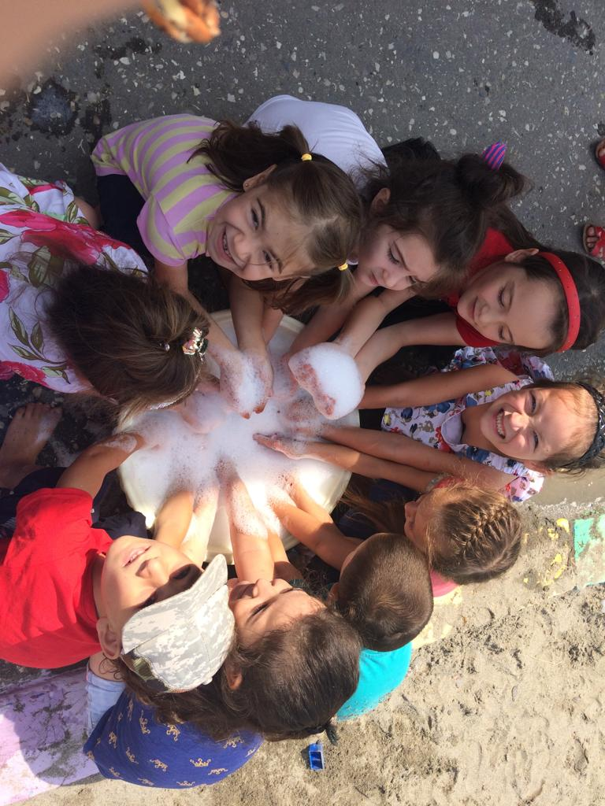

Slide 21
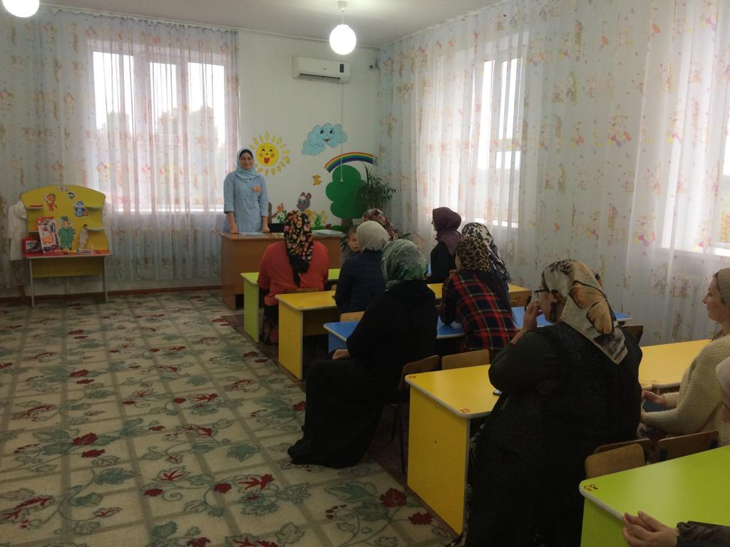
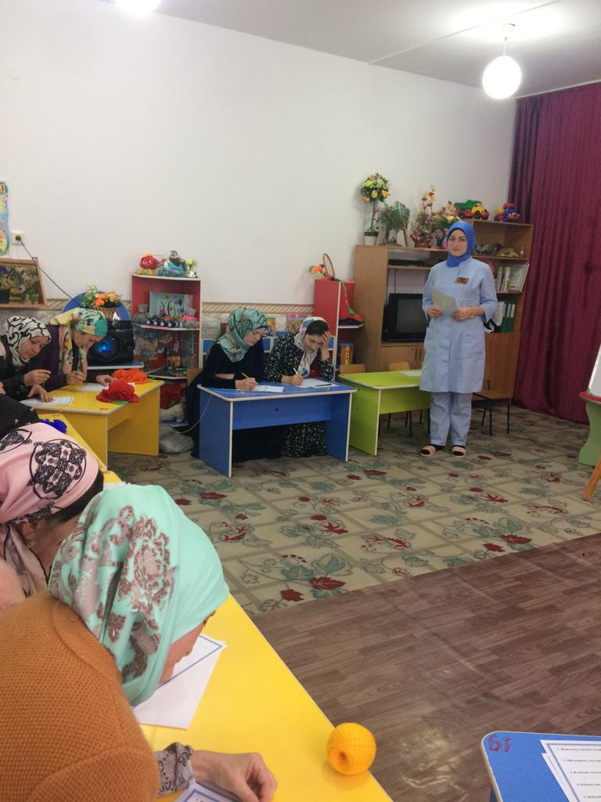
Работа с родителями:

Slide 22
Спасибо за внимание!!!

